Slide 1

ỦY BAN NHÂN DÂN PHƯỜNG BỒ ĐỀ
TRƯỜNG MẦM NON GIA QUẤT
LĨNH VỰC PHÁT TRIỂN NGÔN NGỮ
VĂN HỌC
Bài thơ: Miệng xinh
Lứa tuổi: Nhà trẻ (24-36 tháng)

Slide 2
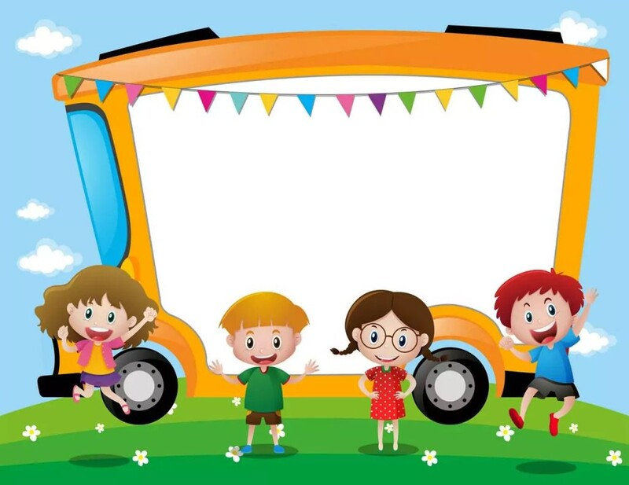
ỔN ĐỊNH TỔ CHỨC CÔ CHO TRẺ LẮNG NGHE CÂU ĐỐ
Cái gì chúm chím đáng yêu
Thốt lời chào hỏi nói nhiều điều hay
(Đó là miệng xinh)

Slide 3

CÔ ĐỌC BÀI THƠ CHO TRẺ NGHE

Slide 4
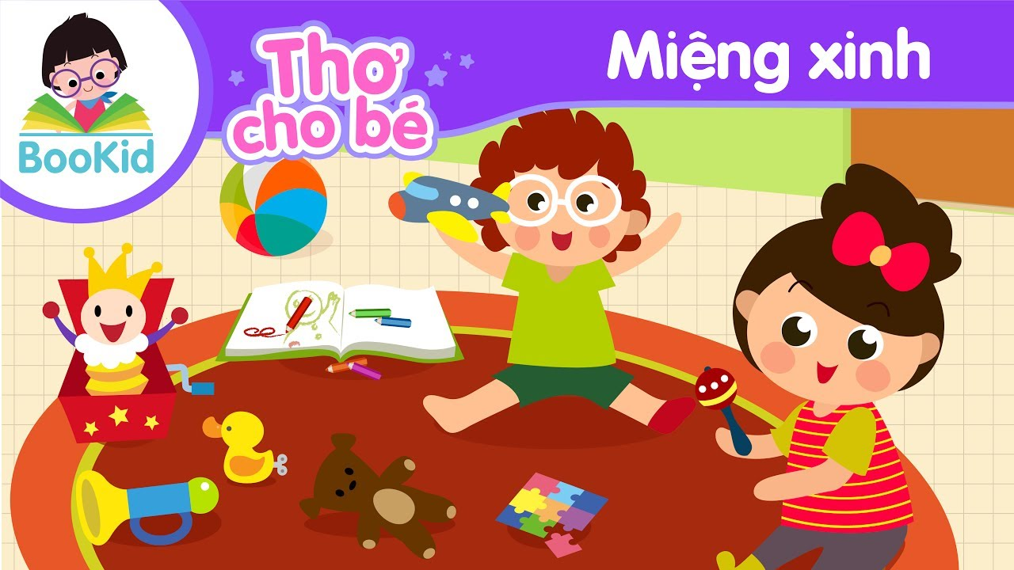
Cô đọc lần 2 bài thơ “miệng xinh”

Slide 5

*Đàm thoại về nội dung bài thơ.
+ Cô vừa đọc bài thơ gì?
+ Bài thơ của nhà thơ nào?
+ Các con chơi với ai?
Các cháu chơi với bạn
+ Khi chơi các con có cãi nhau không?
+ Cãi nhau thì như thế nào?
Cãi nhau là không vui
+ Cái miệng xinh chỉ nói điều gì?
Cái miệng nó xinh thế
Chỉ nói điều hay thôi

Slide 6

Giáo dục:
Như vậy hôm nay các con đã được đọc bài thơ “miệng xinh” của nhà thơ Phạm Hổ phải không nào
Qua bài thơ nhắc nhở các con rằng : khi chơi với bạn chúng mình không nên cãi nhau và chỉ nói những điều hay thôi. Qua đó, cô tin chắc rằng các con sẽ luôn là những em bé ngoan, lễ phép và chào hỏi người lớn. Như vậy, miệng của chúng mình sẽ càng thêm xinh đấy

Slide 7

Dạy trẻ đọc thơ
Cho trẻ đọc thơ theo các hình thức: cả lớp, tổ, nhóm, cá nhân.
Đọc thơ nối tiếp.

Slide 8


